Slide 1
手机答题操作手册

Slide 2
考前准备工作

Slide 3
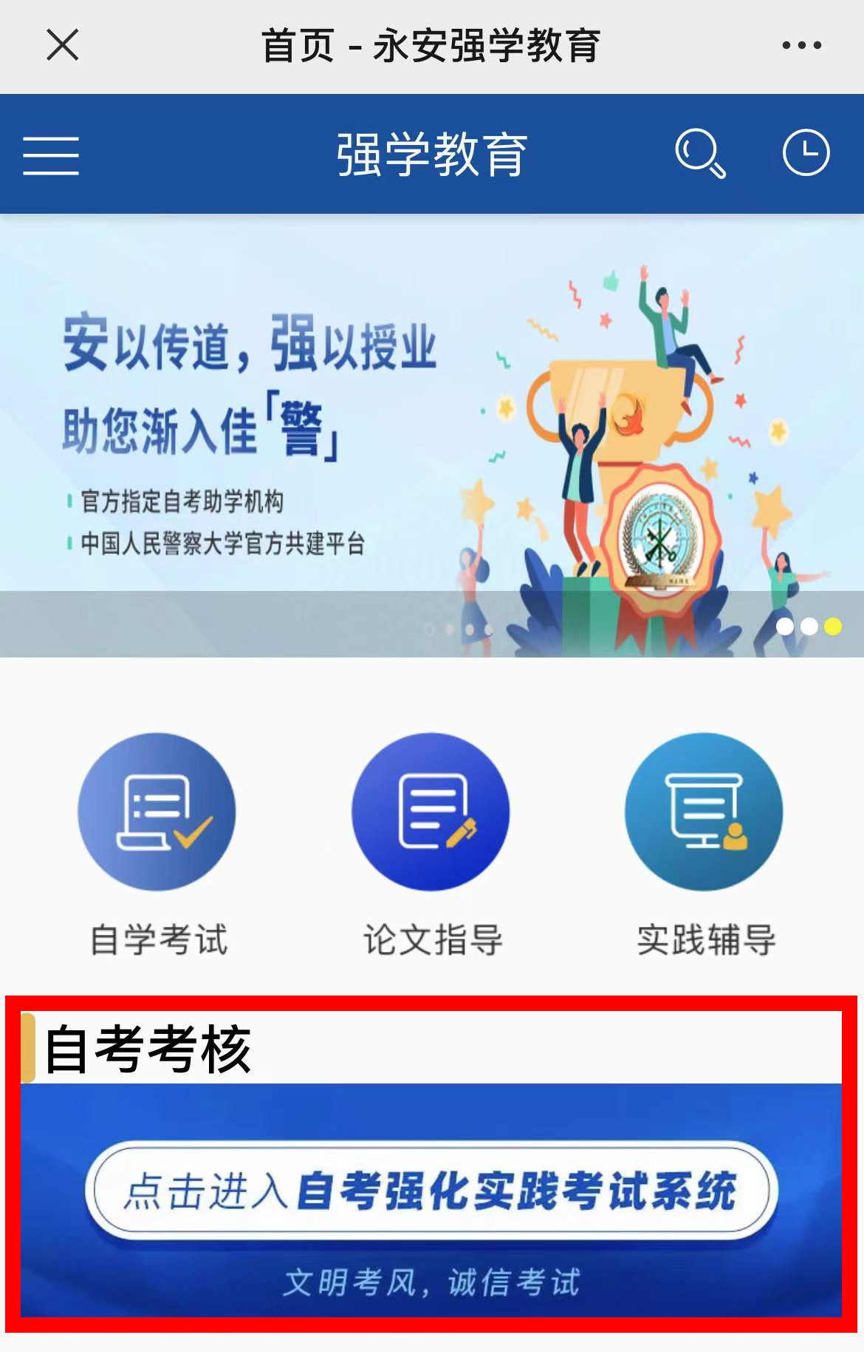
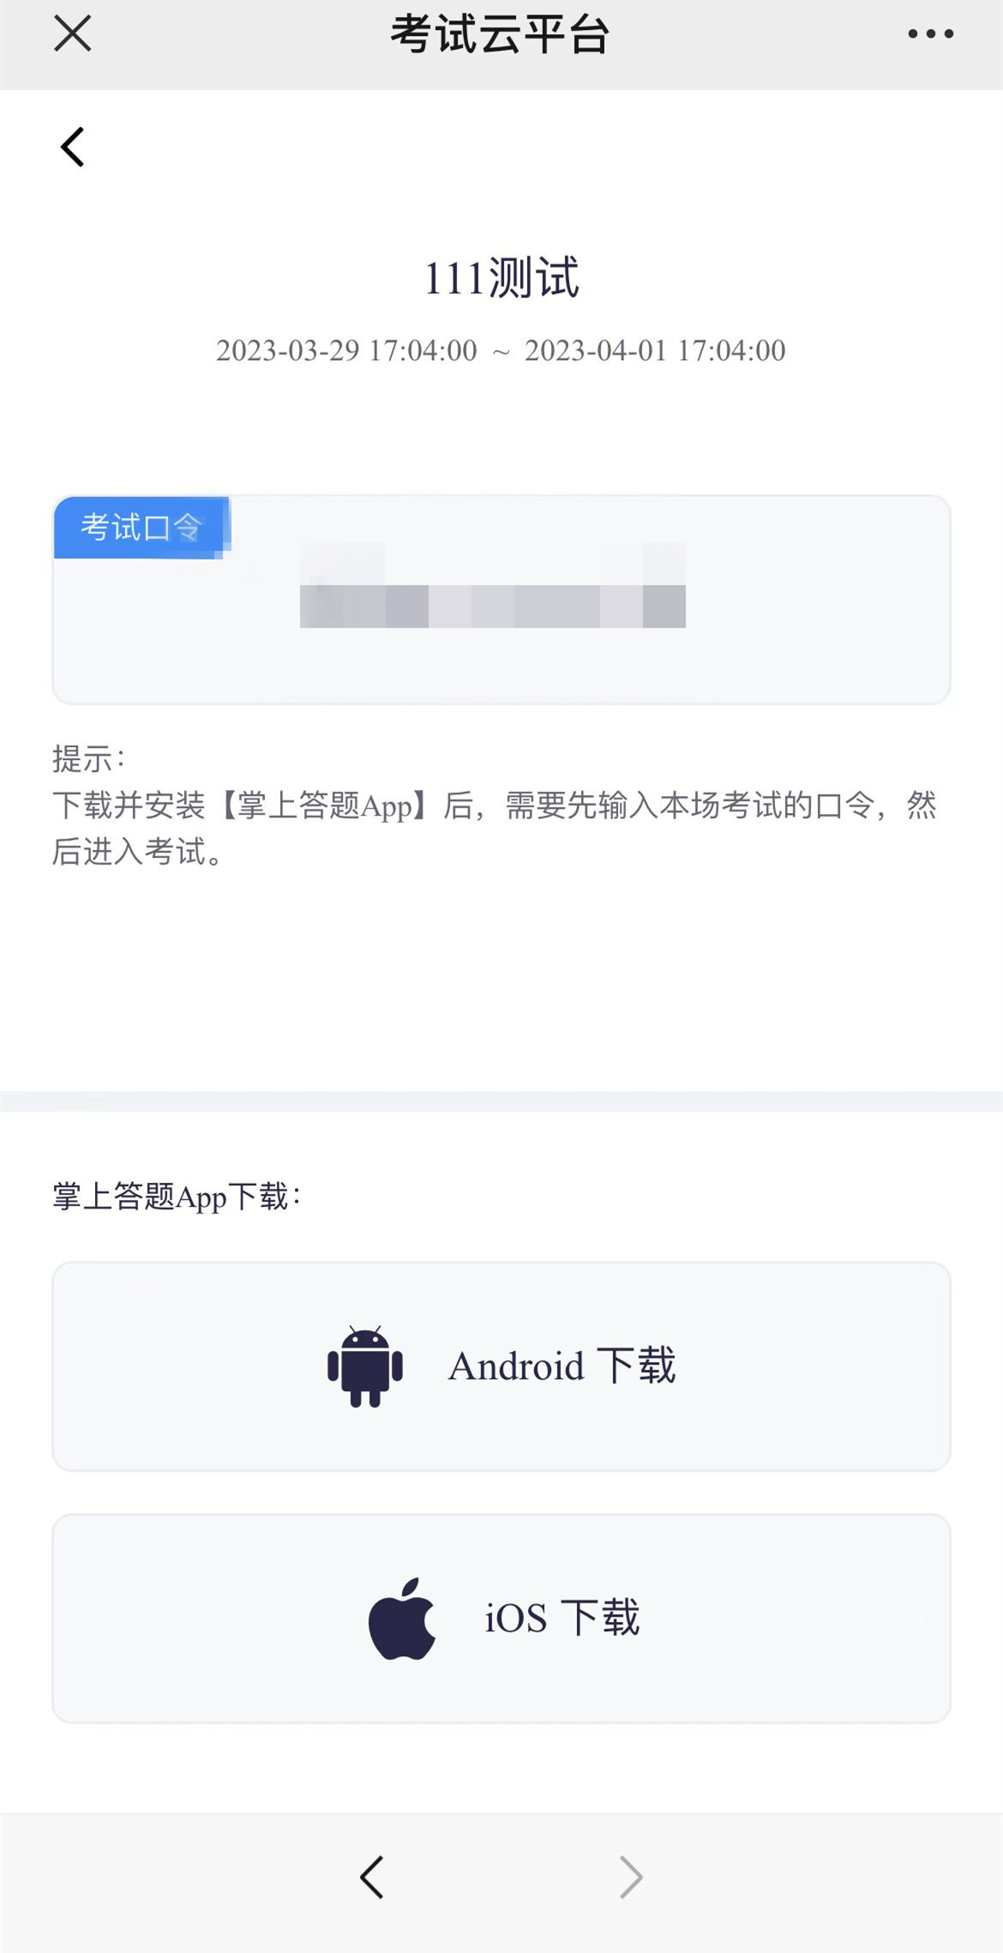
考前须知
手机端答题需下载“掌上答题”APP，以下为APP下载步骤说明。
1.考生需先登录，登录地址：http://www.qiangxuecn.com/ 首页找到自考考核，点击蓝色卡片，如右图所示：
2.输入自己的账号密码，点击“登录”
3.找到自己的考试科目，点击“进入”
4.进入后，出现下载APP界面，如图所示，根据自己手机型号下载安装即可。
注：此步骤要复制考试口令，下载完APP后登录要凭考试口令登录

Slide 4
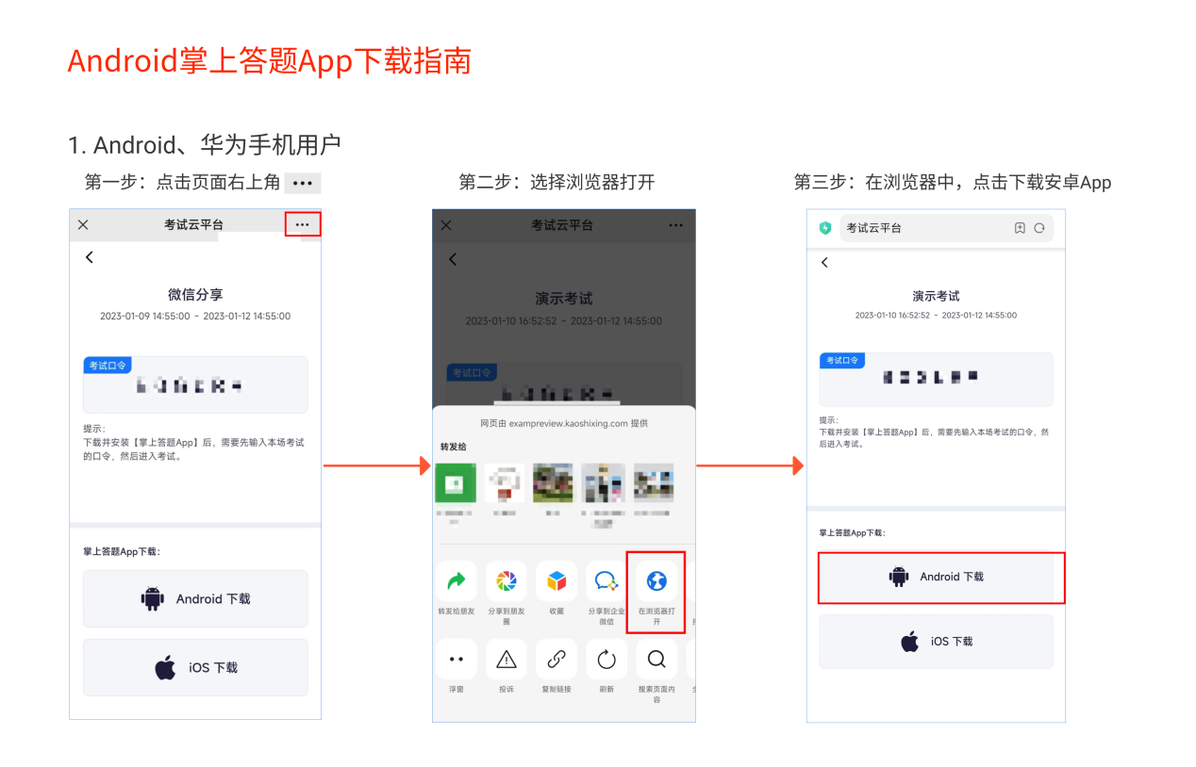
考前须知-下载并安装掌上答题APP Android（考试口令一定要提前复制好）
1. Android下载方式：点击页面右上角，选择浏览器打开，在浏览器中，点击安卓App

Slide 5
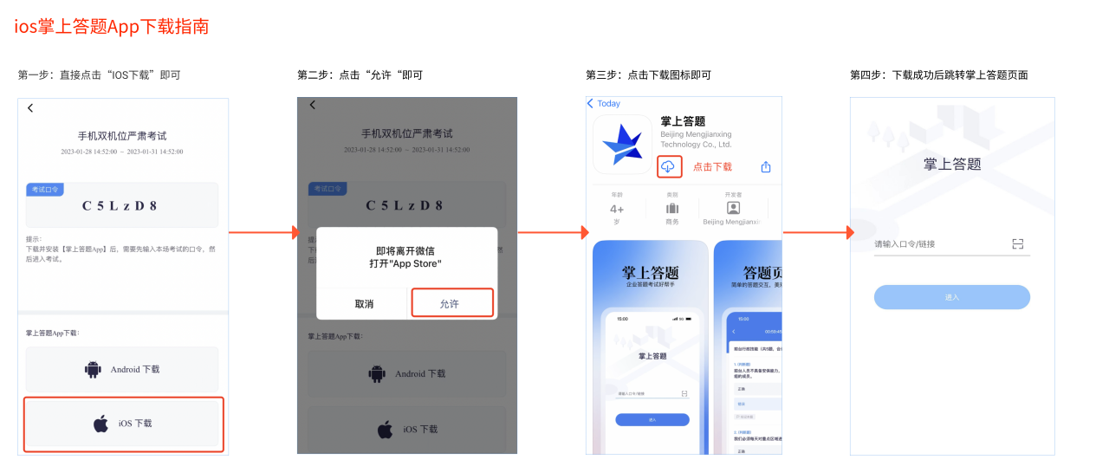
考前须知-下载并安装掌上答题APP ios（考试口令一定要提前复制好）
2.ios下载方式：点击“ios下载”，点击“允许”下载即可。

Slide 6
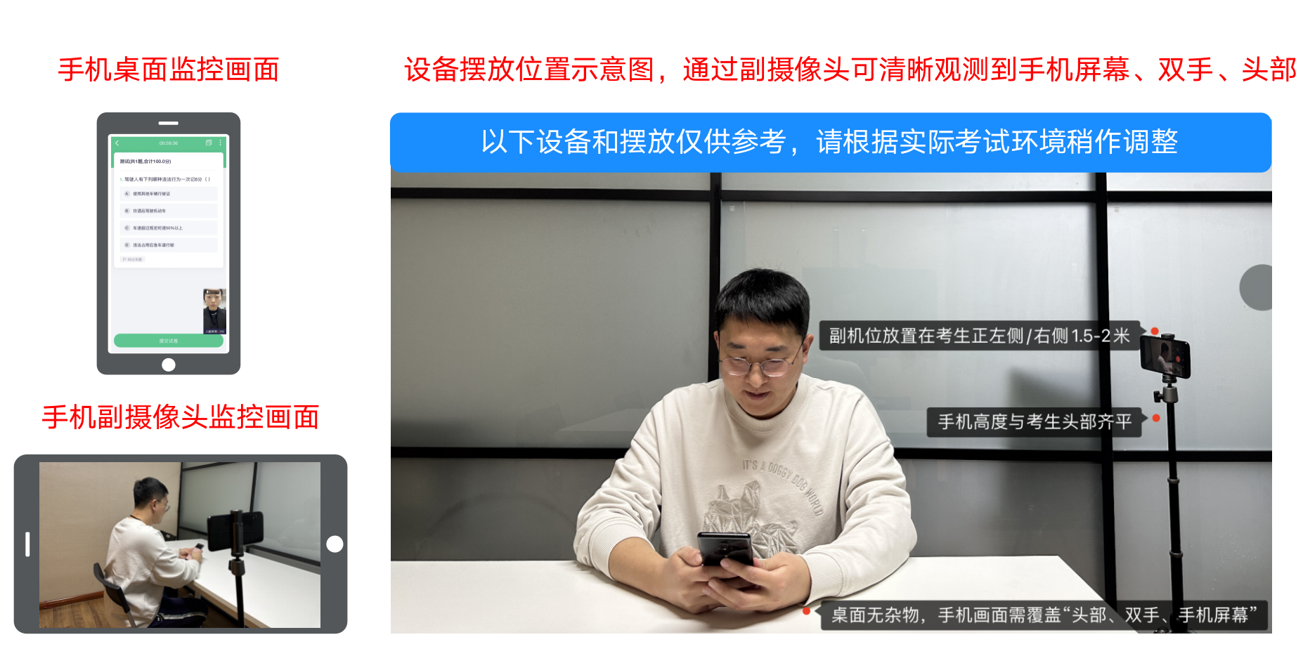
考前须知
1.考试登录地址：http://www.qiangxuecn.com/ 首页找到自考考核，点击蓝色卡片，如图所示：
2.登录账号：学号 登录密码：身份证号后六位（尾号有x为大写）
3.设备摆放示例：主设备掌上答题App，手机放置在考生正左侧/右侧1.5-2米，手机高度与考生头部齐平，桌面无杂物，手机画面需覆盖“头部、双手、手机屏幕”手机须保持电量充足，关闭手机设备录屏、音乐、闹钟等可能影响正常笔试的应用程序，拒接电话和语音通话等设置，笔试过程中不得接打电话，不得切换笔试界面，视频监控设备不得中断。
上图为：设备摆放位置示例

Slide 7
考前须知
1. 本次考试通过掌上答题APP（考前提前下载掌上答题App）及副机位安装微信进行考试。
2. 需使用两台智能手机（ipad也支持）完成考试。主流品牌机 (千元以上机型）
3. 身份证照片：保存到手机相册中，用于身份核验未通过时上传提交人工审核。
4. 考前准备注意事项
1) 光线环境要求：为保证考试过程不受干扰，建议考生安静无杂音的场所，保证光线充足，确保拍摄视频画面清晰。
2) 网络环境要求：考试环境应具备稳定的网络条件，建议网络带宽使用2兆以上-2M(即2Mb/s)，确保网络环境正常、网速较好的情况下进行作答。并建议考生准备4G/5G网络作为备用网络，并提前做好调试，以便出现网络故障时能迅速切换到备用网络继续考试。
3) 设备配置要求：为保证拍摄画面稳定，考生必须选用手机固定器 (建议手机支架) ，务必保持手机电量充足，确保在考试过程中不会出现因为手机电量过低自动关机、避免内容丢失。必须准备好电源和移动电源，以便随时使用。
4) 设备内存要求：务必确保手机存储空间充足。Android内存不少于6G及以上、ios/ipad内存不少于4G及以上带摄像头、麦克风。确保在答题过程中不会因为手机存储空间不足导致中断、内容丢失。
5) 关闭其他应用要求：务必退出、关闭除掌上答题APP、微信之外的其他应用程序，例如QQ、音乐、视频会议等可能会用到麦克风、扬声器和摄像头的程序， 以确保在拍摄过程中不会被其他应用程序干扰。

Slide 8
调试设备

Slide 9
调试设备-答题前调试设备全流程
1、答题前设备调试全流程
1. 考试前15-30分钟进入系统，调试设备。
2. 调试设备完成后进行身份核验。
3. 身份核验成功后进入考试倒计时页面，准备开始作答。
2、设备调试步骤
1. 掌上答题App-输入考试口令或扫码-账号密码/登录，接入副机位视频
2.“摄像头/麦克风”和“本机屏幕共享”启用：本机视频，状态为“已启用”绿色，有画面，设备正常。
3.手机/ipad副机位启用：微信扫码，接入副机位视频，状态为“已启用”绿色，有画面，设备正常。
注：务必按照上方设备调试步骤操作，否则无法作答。详细操作流程请见下图（调试设备-答题前调试设备全流程）

Slide 10
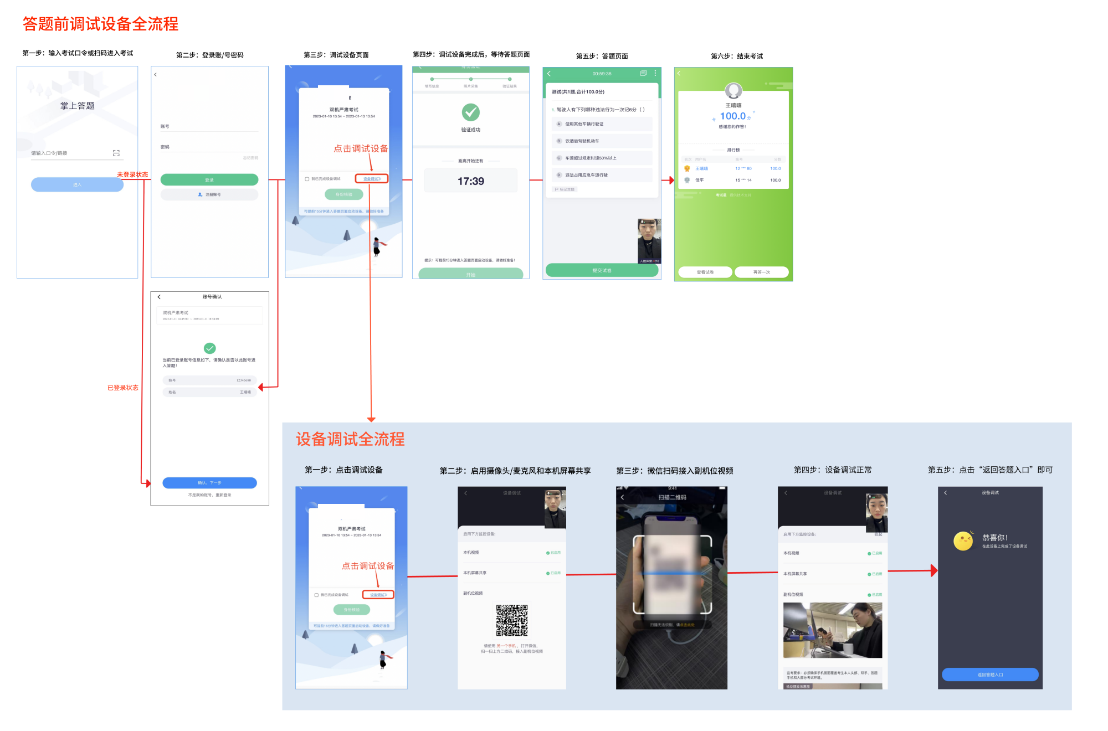
调试设备-答题前调试设备全流程

Slide 11
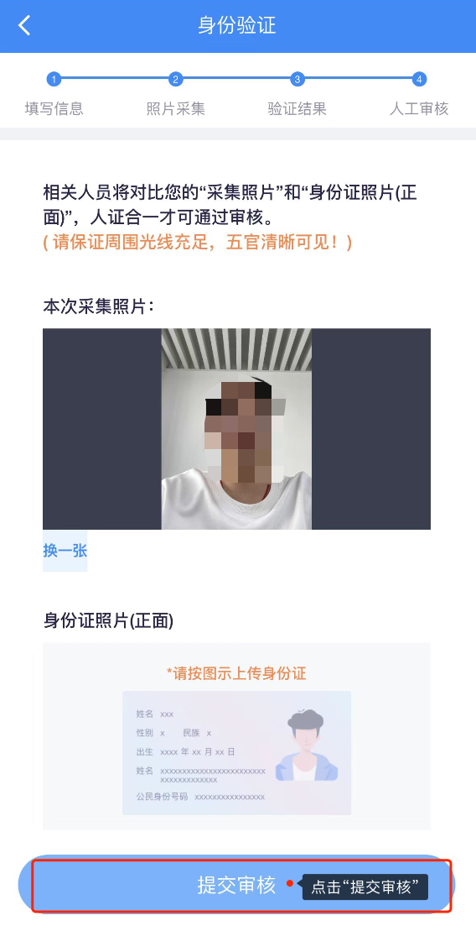
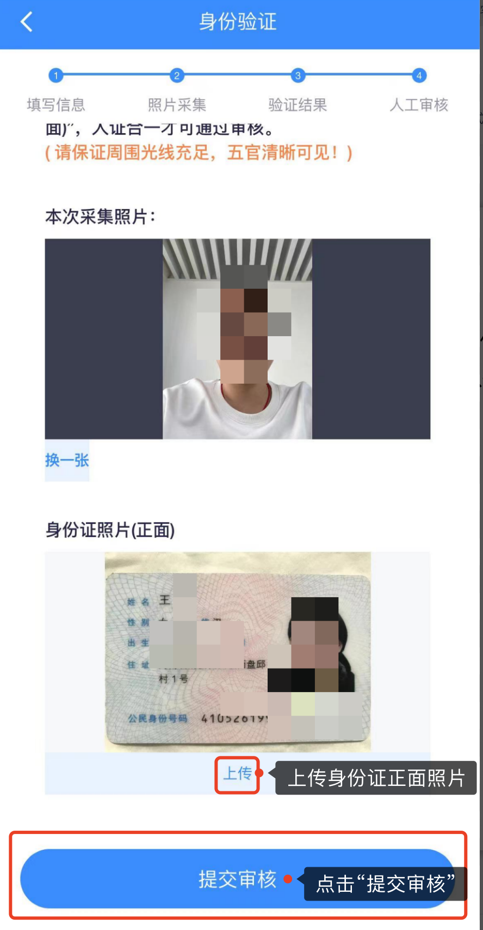
如遇身份核验失败，怎么办？
1.身份核验环节，如验证失败，可上传手机相册预留的证件照（身份证照片）-提交人工审核。
提交后，请耐心等待，查看审核结果，如已经进入作答页面，可以开始作答。

Slide 12
总结
需准备物品：
常规手机2部、手机支架1个（若考生有办法维持侧方监控手机稳定也可不准备）、身份证照片一张（用于身份核验失败使用）
简要答题步骤：
1.先调试设备（摄像头和麦克风、屏幕录制、手机摄像监控）
2.设备没问题----进行身份核验----答题----交卷

